Slide 1
为何要坚持理性投资？

Slide 2
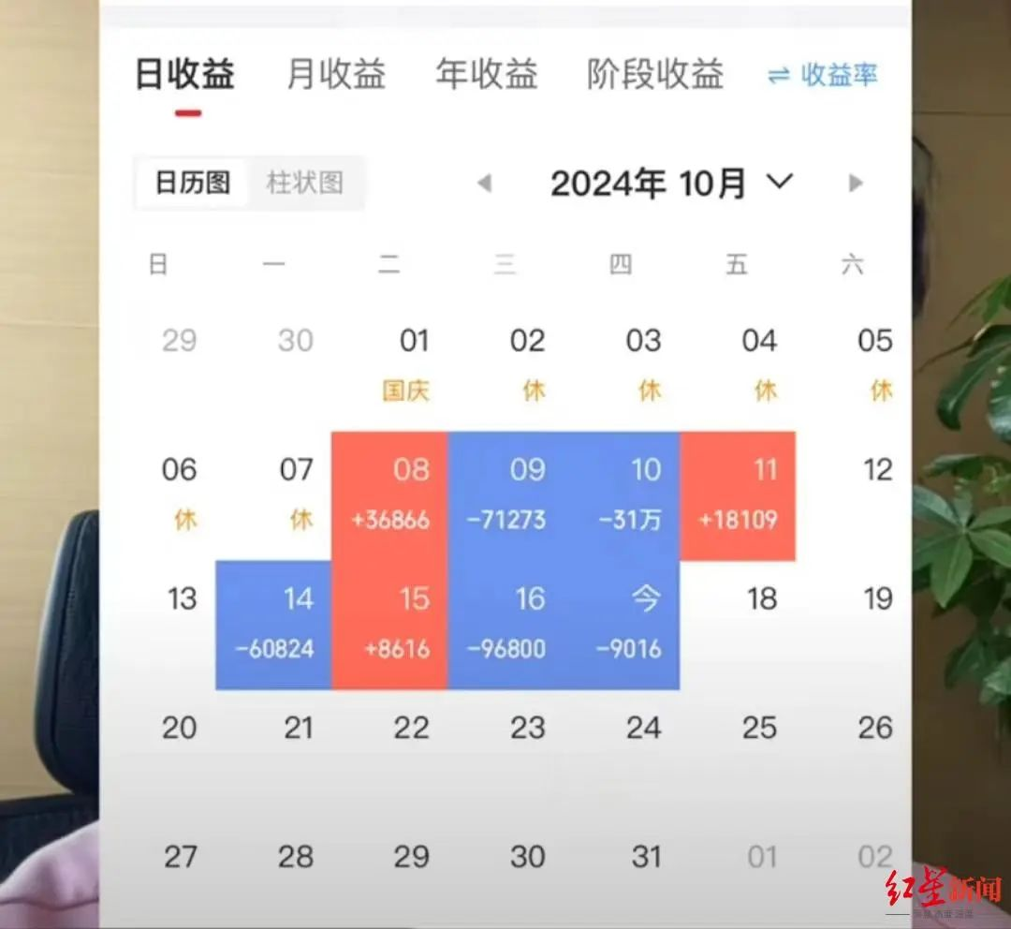
一位年轻人的“炒股”经历

Slide 3


股票市场上的理性投资——"有用”vs. "无用”
股票是公司所有权的凭证，与公司价值息息相关
股票价格受交易行为的驱动，
与基本面关系不大

Slide 4
提问
理性投资有用吗？
Notes:
Lecture 4 ends here

Slide 5

股利贴现模型——最简单的理性投资分析模型
股价=$\frac{股利}{贴现率−增长率}$
01
公司价值
与股利成正比
02
与增长率成正比

Slide 6
如何选出优质股票？
现金流
现金流量/总资产 >10%
盈利
股东权益回报率（ROE） >15%
01
02
增长
营业利润增长率>20%
估值
市盈率<20
03
04

Slide 7
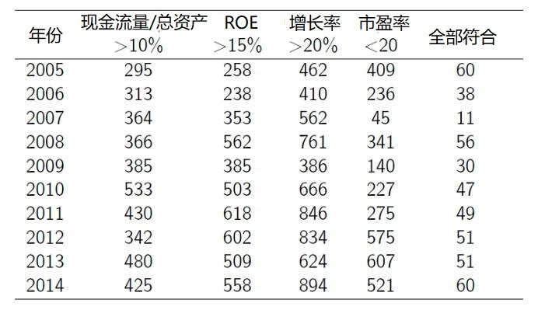
优质股票的数量

Slide 8
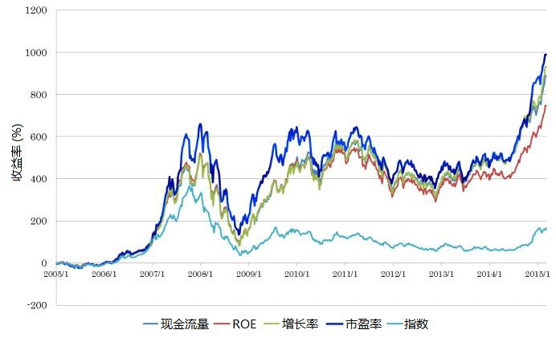
优质股票组合的投资表现
Notes:
10分钟

Slide 9
提问
理性投资，容易做到吗？
Notes:
Lecture 4 ends here

Slide 10
你能按照这个策略一以贯之坚持十年吗？

Slide 11
坚持理性投资虽不容易，但意义非凡

Slide 12
追逐热门股票
02
投资者竞相投资
01
热门股
股价快速上涨
03
期望股价再涨

Slide 13
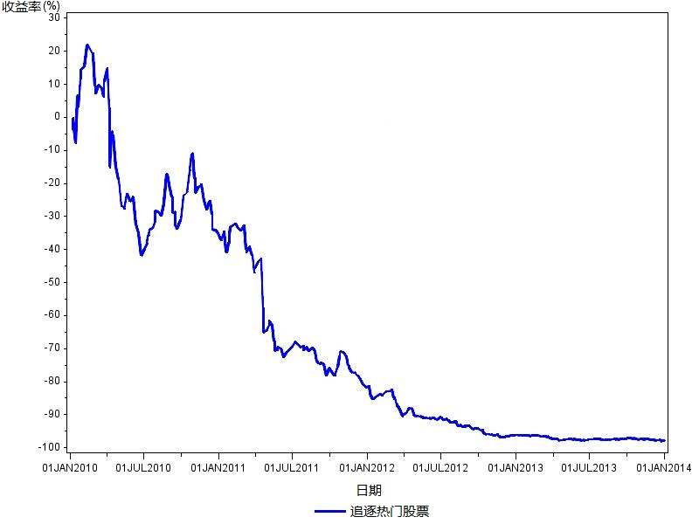
追逐热门股票的收益情况

Slide 14
理性投资 vs. 非理性投资：强烈的对比
基于基本面分析的理性投资
10年10倍收益
基于追逐热点的非理性投资
3年亏光本金

Slide 15


什么样的理性选股策略值得坚持？
既要有理论支撑
选股思路和方法
符合金融学、投资学的理论
又要经实证检验
用超过十年的历史数据
验证策略的有效性

Slide 16
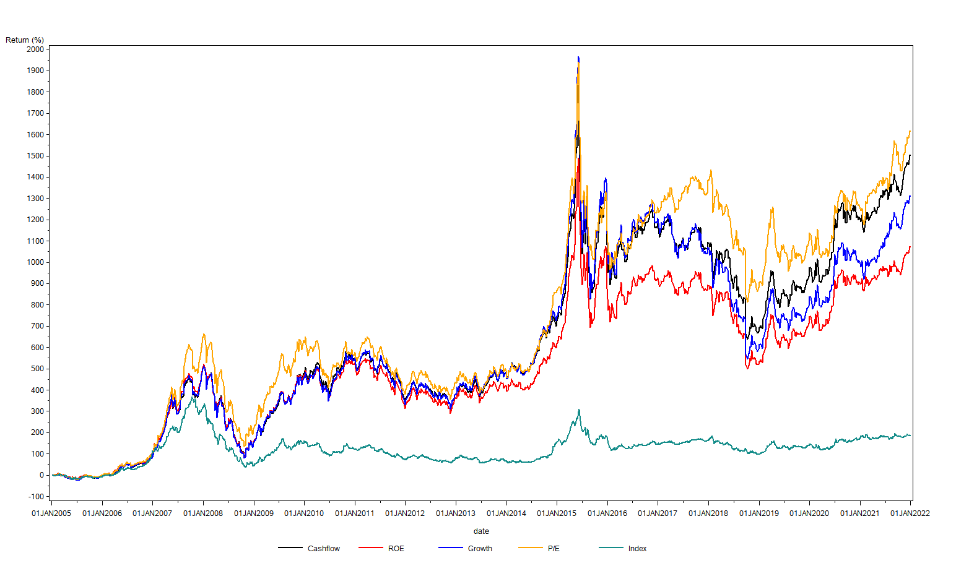
从十年十倍，到十七年十七倍！

Slide 17
不仅投之前要理性，投之后也要理性！
避免
主观干预

Slide 18
什么人的投资收益最高？
去世了
来自一家基金公司的研究
忘记了
冻结了

Slide 19
对投资进行人为干预带来的问题
偏离投资策略
增加交易成本
降低投资收益

Slide 20
投资行为反映人生心态
急功近利
只看短期
不看长远
缺乏耐心

Slide 21
行为改变的背后，本质是心态的更新
平和
忍耐
长远规划

Slide 22
从理性投资看幸福人生
人生不能只看短期，而要目光长远
人生不能只看利益，也要防范风险
用长期视角抵御短期冲击
坚持做正确的，而不是选容易的

Slide 23
情景1：当你的朋友按照理性投资亏了40% : (
你的朋友按照理性投资的方式
浮亏了40%，十分难受
你如何安慰鼓励，让对方坚持下去？

Slide 24
情景2：当你的朋友追逐热门股赚了20% : )
你的朋友追逐热门股
赚了20%，特别开心
你如何劝诫，让对方转向理性投资？

Slide 25
“这位朋友”指的是谁？
就是你自己！

Slide 26
讨论与反思：
你将具体如何做到理性投资、避免主观干预？
Notes:
Lecture 4 ends here

Slide 27
总结
理性投资是“有用”的
01
02
坚持理性投资意义非凡
理性
投资
理性投资，幸福人生！
04
03
非理性投资带来大幅亏损

